Slide 1
Менаџмент хотелског домаћинства
Др Драган Живковић
dragan.zivkovic@assb.edu.rs
dragan.z922@gmail.com
063 316835
0656142229

Slide 2
Предиспитне обавезе
Присуство предавањима и вежбама – 15 поена
Коликвијуми 20 поена
Семинарски 10 поена
Усмени испит 55 поена

Slide 3
Литература:
ПОСЛОВАЊЕ РЕЦЕПЦИЈЕ И ХОТЕЛСКОГ ДОМАЋИНСТВА, Косар Љ., Сворцан Н., Висока хотелијерска школа, 2008.
ПОСЛОВАЊЕ ХОТЕЛСКОГА ОДЈЕЛА СМЈЕШТАЈА, Галичић В, Факултет за менаџмент у туризму и угоститељству
ЕФИКАСНО ХОТЕЛСКО ДОМАЋИНСТВО, Лончар М., Шушњар М., Реброња Љ.,

Slide 4
Ко је гост??
Гост је свака особа која купи собу, храну, пиће, простор за састанке и остале услуге хотела
Гост је особа која има специфичне потребе и жели да их испуни у хотелу, а ако јој те потребе хотел не може испунити, отићи ће конкуренцији
Гост је најважнија особа која је ушла кроз врата хотела и којој се мора осигурати најбоља услуга коју хотел може да пружи
Гост је особа која је увек у праву и са којом се никада не премире је ће наша победа у тој препирци значити губитак за хотел

Slide 5
Гост је особа која је разлог постојања хотела и која плаћајући своје услуге осигурава хотелу профит а запосленима плату
Гост је особа која не жели да плати неквалитетну и непотпуну услугу и не жели да буде преварен
Гост је најзначајнија особа без обзира долази ли лично, пише нам или телефонира.
Гост не прекида нас у раду већ је он сврха нашег рада. Он нам чини услугу допуштајући нам да га услужујемо
Гост није обични статистички показатељ већ људско биће са својим осећањима, предрасудама, као што смо и ми

Slide 6
Пословање хотелског домаћинства
Успостављање и организовање службе хотелског домаћинства директно је условљено основном услугом хотела - смештајем.
Средином седамдесетих година XX века у стручну терминологију хотелијерства уводи се термин „хотелско домаћинство “.
Превазилази се једностран приступ сведен на одржавање хигијене јединица за смештај и истиче комплексност хотелског домаћинства као службе од које у великој мери зависи имиџ хотелског објекта.

Slide 7
Пословање хотелског домаћинства
Високи степен функционалне издиференцираности хотелских простора постаје усклађен са све већом и разгранатијом организационом структуром хотелског домаћинства, односно са све развијенијом поделом рада.
То је директно довело до повећања броја занимања заступљених у кадровској структури сваке пословне целине хотела.
На пример, послови собарице и хигијеничарке диференцирају се према функционалним карактеристикама простора.
У делокругу рада собарица су смештајни и гравитирајући комуникациони простори, а у делокругу рада хигијеничарки, јавни и заједнички простори.

Slide 8
Пословање хотелског домаћинства
Издиференцираност хотелских објеката по:
  типу,
  категорији,
  капацитету,
  просторно-функционалним одликама,
  опреми јединица за смештај,
  пословној филозофији,
детерминише организациону структуру и технику пословања хотелског домаћинства.

Slide 9
Пословање хотелског домаћинства
Домаћинство хотела предстваља засебну организационо-функционалну целину.
Основна сврха хотелског домаћинства је реализација услуге смештаја.
Адекватна услуга смештаја остварује доминантан утицај на квалитет хотелског производа, као и на ниво и обим продаје осталих хотелских услуга.
Служба се појављује у свим фазама циклуса госта, али се најчешће изучава у фази смештаја.

Slide 10
Пословање хотелског домаћинства
Делокруг рада хотелског домаћинства најчешће обухвата следеће послове:
  послове који су директно везани за реализацију услуге смештаја,
  послове који нису директно везани за реализацију услуге смештаја.

Slide 11
Пословање хотелског домаћинства
Послови који су директно везани за реализацију услуге смештаја:
  одржавање хигијене смештајних и комуникационих простора;
  опремање јединица за смештај потрошним материјалима који су на располагању хотелским гостима;
  контрола исправности уређаја, опреме и у јединицама за смештај;
  чишћење, спремање, намештање и припрема смештајних јединица хотела за долазак госта;
  скупљање и одлагање смећа;
  постављање постељног рубља и пешкира у јединицама за смештај;
  опслуживање госта (прање, пеглање, хемијско чишћење одеће госта, кројачке услуге);
  комуникација са гостима.

Slide 12
Пословање хотелског домаћинства
Послови који нису директно везани за реализацију услуге смештаја:
  одржавање хигијене у свим јавним просторима изузев кухињског и магацинског блока;
  замена, прање, пеглање, складиштење ресторанског, кухињског и персоналног рубља;
  естетско одржавање простора - декорација, аранжирање, одржавање и замена цвећа;
  брига о непосредној околини хотела и њеној уредности и уређености;
  комуникација и посредовање између различитих хотелских целина;
  вођење различитих евиденција (извештаји, налози, жалбе, захтеви, препоруке);
  пружање додатних услуга према потреби (VIP гости, протокол).

Slide 13
Пословање хотелског домаћинства
Што је хотел већег капацитета и више категорије то је виши и степен функционалне издиференцираности јавних простора, а с тим у складу и разгранатија организациона структура хотелског домаћинства, односно развијенија подела рада.
Пошто се у процесно-технолошком смислу активност перионице рубља третира као један од видова хигијенског одржавања, разумљиво је да се ови послови обављају у организационом склопу хотелског домаћинства.

Slide 14
Пословање хотелског домаћинства
Хигијенско одржавање представља базну делатност у процесу припреме хотелских простора (претходно пројектованих, изграђених, ентеријерски уређених и опремљених) за тржишну експлоатацију.
Незадовољавајући ниво хигијене, укључујући и хигијенску обраду текстилних производа може да доведе до нарушавања здравља гостију.
Посебно се истиче опремање јединица за смештај потрошним и информативним материјалом.
Стандарди опремања потрошним материјалом на располагању гостима разликују се у зависности од типа и категорије хотела. Поред обавезних, условљених категоријом, хотел се, на основу увођења сопствених - интерних стандарда, може определити и за додатне потрошне елементе опреме на располагању гостима.

Slide 15
Пословање хотелског домаћинства
Савремени програми у области хемијске и папирне индустрије, прилагођени хотелијерству (сапуни, шампони, пена и со за купање, козметички препарати, папирнати производи за једнократну употребу /средства за скидање шминке, папуче, капе за купање, баде мантили) пружају велике могућности избора асортимана и самог произвођача.
Информативни материјал којим се опремају јединице за смештај (проспект хотела, информатор о расположивим услугама са подацима о радном времену, папирнати привесци за спољну страну врата којима гост изражава жељу да не буде узнемираван, односно да му се уреди соба, или поручује доручак који се сервира у соби, инвентарске листе, прибор за писање итд.)
С тим у вези, у активност хотелског домаћинства укључена је стална контрола заступљености ових специфичних елемената опреме.
Замена утрошених елемената новим - комплетирање и постављање на одговарајући начин (на за то намењена места) подразумева познавање постојећих стандарда у том домену и њихово доследно спровођење

Slide 16
Пословање хотелског домаћинства
Хотелско домаћинство у оквиру свог делокруга рада обухвата још естетско одржавање.
Естетско одржавање подразумева опремање хотелских простора потрошним материјалом декоративног карактера. При томе се превасходно мисли на цвеће и зеленило, односно избор, аранжирање и постављање цветних аранжмана и жардињера у јединицама за смештај, у комуникационим и јавним просторима.
Нега и одржавање цвећа и вегетације, креирање и постављање цветних аранжмана и жардињера у функцији оплемењивања простора, су важни послови у делокругу рада хотелског домаћинства.

Slide 17
Пословање хотелског домаћинства
Делокруг рада хотелског домаћинства обухвата и свакодневну контролу исправности уређаја и опреме на располагању гостима, пре свега у оквиру јединица за смештај.
Ефикасно обављање контролне функције укључује и иницијативу за отклањање недостатака.
Обављање послова из делокруга рада хотелског домаћинства омогућено је коришћењем одговарајућих средстава за рад. Под средствима за рад у служби хотелског домаћинства обично се подразумевају разни апарати, уређаји и машине (машине за чишћење подних и других површина, парочистачи, машине за прање и пеглање рубља у перионици, колица за собарице, машине за хемијско чишћење, разне машине које користи одељење хортикултуре).

Slide 18
Организација службе хотелског домаћинства
У савременој теорији и пракси хотелско домаћинство се третира претежно као посебан и самосталан сектор хотела. Његова улога и значај су посебно наглашени. Међутим, послови из делокруга рада хотелског домаћинства, могу бити организовани на више начина:
    интерно организовање,
    екстерно организовање,
    мешовито организовање.

Slide 19
Организација службе хотелског домаћинства
Интерно организовање хотелског домаћинства подразумева све аспекте пословања и организационе структуре искључиво у склопу хотелског капацитета.
На тај начин су у оквиру хотела организовани сви садржаји који омогућавају функционисање хотелских служби.
Најчешће је то случај код великих хотела виших категорија, хотелских комплекса, хотелских ланаца или мега хотела који имају сложену организациону структуру, али и располажу са довољно средстава за одржавање и унапређивање нивоа квалитета хотелског производа.

Slide 20
Организација службе хотелског домаћинства
Екстерно организовање хотелског домаћинства подразумева ангажовање одређених стручних служби, компанија или појединаца, по принципу сталне пословне сарадње на бази одговарајућих уговора.
Примена овог облика пословања је заступљена првенствено у мањим градским хотелима, у неким специфичним објектима адаптираним у хотеле.

Slide 21
Организација службе хотелског домаћинства
Мешовито организовање као нужни компромис, је најзаступљеније у случајевима где хотел има унутрашњу организацију хотелског домаћинства, али користи низ појединачних спољних специјализованих услуга, како би имао успешно пословање уз остваривање неопходног нивоа квалитета услуге и смањење трошкова.
Ово је флексибилан облик организованости хотелског домаћинства који има низ варијација у пракси.

Slide 22
Организација службе хотелског домаћинства
Приступи функционисању хотелског домаћинства:
  подцелина у оквиру хотелског комплекса,
  засебна организациона јединица хотела,
  место трошка,
  примарни услов у реализацији циклуса госта,
  сложени организационо – кадровски систем.

Slide 23
Организација службе хотелског домаћинства
За разлику од службе рецепције где се скоро сви оперативни процеси одвијају у присуству хотелског гост, у служби хотелског домаћинства постоји низ повезаних активности које хотелском госту и процесно и просторно остану ¨изван видокруга¨ (прање и пеглање рубља, набавка, техничко одржавање).
Друга специфичност службе хотелског домаћинства огледа се у томе што се поред циклуса госта у функционисању може конституисати модел по циклусу материјала (токови средстава за рад, инвентара и потрошног материјала).

Slide 24
Организација службе хотелског домаћинства
У пракси је најчешћи случај да се служба хотелског домаћинства организује по просторно-функционалном принципу, који се заснива на комбинацији просторних и садржајних целина, односно радних операција.
У тим случајевима хотелско домаћинство се углавном састоји из неколико подцелина које се могу груписати на следећи начин:
  послови по спратовима,
  послови перионице рубља,
  послови одржавања хигијене,
  послови техничког одржавања,
  послови тренинга и обуке,
  послови хортикултуре,
  послови складиштења и
  остали послови.

Slide 25
Кадровска структура хотелског домаћинства
Ма колико да је захваћен техничко-технолошким усавршавањима, аутоматизацијом и компјутеризацијом, у хотелској индустрији људски рад је доминантан. Најбољи пример представаља служба хотелског домаћинства, односно њена улога у циклусу госта.
Особље домаћинства хотела мора непрекидно да тежи да своје активности усклади са жељама и захтевима гостију, уз уважавање особености радних процеса службе. То није лако. Фреквенција великог броја гостију који се разликују по бројним карактеристикама намеће стално прилагођавање.

Slide 26
Кадровска структура хотелског домаћинства
Поред одговарајућег стручног образовања, особље савременог хотелског домаћинства треба да поседује и следеће одлике и способности:
  личну културу и љубазност као основни елемент професионалног опхођења,
  основно познавање бар једног светског језика,
  специфичну радну културу и одговорност,
  лакоћу у комуникацији с људима,
  тактичност, стрпљење и толеранцију,
  предусретљивост, дискрецију у понашању,
  самоиницијативност у процесу решавања проблема,
  уважавање личности и индивидуалности хотелских гостију,
  доследност у одржавању професионалног изгледа.

Slide 27
Организација хотелског домаћинства
  Организационо-кадровски модел, заснован на делокругу рада хотелског домаћинства, прилагођен је типу, капацитету и категорији објекта.
Виши степен специјализације послова подразумева издиференцираност већег броја занимања што доводи до разматрања различитих организационо-кадровских модела хотелског домаћинства кроз:
  мање или породичне хотеле,
  хотеле средњег капацитета и
  велике и мега хотеле

Slide 28
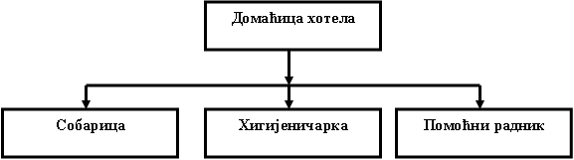
Организација хотелског домаћинства
Мањи - породични хотели - обим пословања, односно мањи број смештајних јединица омогућава и рационализацију по питању ангажовања радног особља (домаћица хотела уједно и главна собарица, шеф набавке или ...) са прилично једноставном, скоро праволинијском структуром.

Slide 29
Организација хотелског домаћинства
Поред малог броја стално запослених, ангажује се повремено радно особље преко разних облика тржишта рада (омладинске и студентске задруге), а у зависности од обима посла.
Тиме се смањују финасијске и друге обавезе са једне стране, уз повећање ризика за неадекватно обављање радних процеса у домаћинству, са друге стране.
Није редак случај учесталих промена радника као резултата неадекватне процене и избора.
Тимски рад, уиграност и планомерност се понекад замењују импровизацијама на границама пословне успешности.

Slide 30
Организација хотелског домаћинства
Нису сви мали хотелски објекти истовремено и породични хотели. Постоји велики број хотела мањих капацитета који послују у склопу неког међународног хотелског ланца. Нови стил и трендови живота изменили су потребе модерних хотелских гостију. Популарност удобних, чистих, дискретних мањих објеката, смештених у строгим пословним центрима светских метропола наметнули су нови стил пословања.
Појава таквих хотела заснованих првенствено на пружању квалитетних услуга смештаја уз минимално ангажовање сектора хране и пића у многоме је променила хотелску индустрију данашњице.
Уколико згуснута градска језгра не дозвољавају изградњу нових смештајних капацитета, врло су популарне адаптације и преуређивања постојећих простора и здања у мање хотелске објекте.

Slide 31
Организација хотелског домаћинства
На међународном и домаћем хотелском тржишту, најзаступљенији су хотелски објекти средњег капацитета. Висока заступљеност ових објеката оправдава се најповољнијим односом уложеног капитала и коефицијента његовог обрта. Имају веома широк дијапазон појавних облика.
Оно што је свима њима заједничко је разуђена кадровска структура. За разлику од малих и породичних хотела, у хотелима средње величине хотелско домаћинство је издељено на одређене подцелине.
Свака од тих подцелина има неколико сегмената који чине систем. Радна места су бројнија, а задаци и радни процеси имају јасна разграничења.

Slide 32
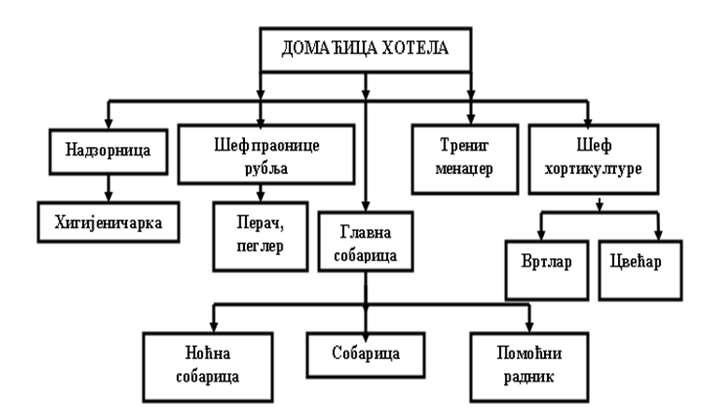
Организација хотелског домаћинства
Јасно су разграничена права, обавезе и делокруг рада сваког запосленог у служби хотелског домаћинства. Стварање тима и уигране екипе представља услов и основицу правилног и квалитетног пословања.

Slide 33
Организација хотелског домаћинства
Мега хотел или хотелски комплекс - величина хотела и висина категорије неминовно доводе до сложености пословних операција, а самим ти и до умрежене кадровске структуре.
Домаћинство је конципирано тако да у себи садржи велики број условљених и узајамно повезаних радних, просторних и организационих процеса и целина.
Свака од њих представља један подсистем система хотелског домаћинства.

Slide 34
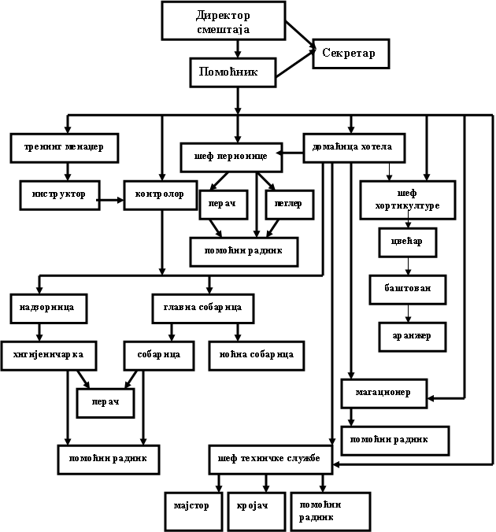
Организација хотелског домаћинства

Slide 35
Организација хотелског домаћинства
У хотелском домаћинству, на чијем се челу налази домаћица хотела, или менаџер хотелског домаћинства, могу се издиференцирати следећа радна места, сходно подели службе на одговарајуће подцелине, односно одељења:
  домаћинство:
    координатор домаћинства,
    надзорница соба или помоћница домаћице хотела,
    собарица или собар (помоћна, главна и дежурна),
    надзорница хигијене,
    хигијеничарка,
    тапетар,
    декоратер,
    кројач,
    помоћни радник;

Slide 36
Организација хотелског домаћинства
  перионица рубља и хемијска чистионица:
    шеф перионице рубља,
    контролор пријема и отпреме рубља,
    радник у перионици рубља - перач,
    хемијски чистач,
    пеглер,
    кројач,
    помоћни радник;
  одељење хортикултуре:
    шеф одељења,
    аранжер цвећа,
    вртлар,
    цвећар,
    помоћни радник;
  одељење магацина:
    магационер,
    помоћни радник.

Slide 37
Организација хотелског домаћинства
Поред свих елемената опреме и уређења, квалитетну услугу није могуће пружити без живог рада.
Непосредан контакт на релацији домаћин – гост тешко да ће се моћи надоместити помоћу машина и у ближој будућности.

Slide 38
Организација хотелског домаћинства
Због тога је врло битно:
  Развити план радих активности и спроводити континуирану анализу свих пословних и радних процеса,
  Успоставити стандарде услуге,
  Развијати тимски рад,
  Спроводити сталне обуке, уз контролу и надзор,
  На адекватан начин награђивати особље и развити осећај припадности,
  Водити професионале евиденције пословних активности,
  Тежити ка непрекидном побољшању свих облика комуницирања,
  Користити најсвременију опрему машина и средстава за рад, а у складу са финансијским могућностима хотелског предузећа,
  Обезбедити могућност ротирања у обављању пословних активности, а у циљу усавршавања особља.
Правилним избором кадрова, њиховом обуком и тренингом, као и непрекидним надзором и контролом, могуће је смањити неповољне ефекте и одржати оптималан ниво радног процеса.

Slide 39
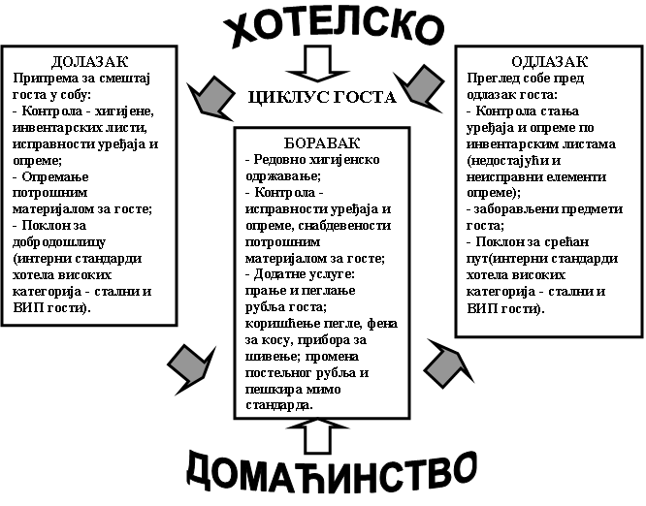
Кадровска структура хотелског домаћинства

Slide 40
Основни кадровски профили хотелског домаћинства
У домаћинству се могу издвојити следећи основни кадровски профили:
    домаћица хотела,
    надзорница соба,
    координатор домаћинства,
    собарица,
    надзорница хигијене,
    хигијеничарка,
    помоћни радник.

Slide 41
Основни кадровски профили хотелског домаћинства
Домаћица хотела се, као лидер хотелског домаћинства, непрестано залаже за пружање врхунског сервиса гостима уз непрекидну контролу трошкова материјала и средстава за рад.
У новије време назив овог радног места еволуира у менаџер хотелског домаћинства, чиме се истиче менаџерска димензија овог кадровског профила, а с тим у складу и овлашћења и одговорности особе на овој позицији.
Међу дужностима и обавезама које има, посебан облик одговорности домаћице хотела представља одговорност према хотелском госту.

Slide 42
Основни кадровски профили хотелског домаћинства
Атрибути успешне домаћице:
  способност за руковођење и висок степен одговорности,
  таленат за комуникацију уз пуно уважавање и поштовање личности саговорника,
  љубазност, одмереност, стабилност са позитивним животним ставом,
  тактичност, дискретност, толерантност уз праведну строгост,
  динамичност, енергичносрт, стрпљивост и упорност да реализује посао до краја,
  креативност уз изражени осећај за естетику,
  прилагодљивост и сналажљивост у неочекиваним ситуацијама,
  посвећеност послу.
Домаћица хотела има читав низ одговорности које се могу груписати на:
  одговорност према менаџменту хотела;
  одговорност према гостима;
  одговорност према запосленим у домаћинству;

Slide 43
Основни кадровски профили хотелског домаћинства
Дужности и обавезe домаћице хотела:
  адекватан одабир персонала;
  организовање распореда рада, слободних дана, годишњих одмора и замене радника;
  припрема и предлаже годишњи буџет одељења и годишњи план рада;
  обезбеђивање адекватних услова за рад запослених;
  конституисање оперативних тимова;
  спровођење стимулационих мера за запослене;
  контрола рада спољних сарадника и сезонских радника;
  брига о заштити на раду, здрављу и безбедности;
  инструирање тренинг менаџера;
  стручно усавршавање запослених;
  брига о одржавању стандарда одевања, хигијене, униформи и спољног изгледа особља;
  комуникација са гостима, особљем и свим хотелским службама;
  праћење жалби и захтева гостију;
  лично ангажовање при спровођењу програма за ВИП госте (лично их дочекује и испраћа) ;
  брига о кључевима хотелских простора у надлежности службе;
  брига за успешно одвијање услуга везаних за изгубљене и нађене ствари гостију;
  обављање послова по налогу директора хотела.

Slide 44
Основни кадровски профили хотелског домаћинства
Способност домаћице хотела се огледа у минимализацији трошкова уз истовремену максимизацију задовољстава гостију хотела.
Међу побројаним дужностима и обавезама које има, посебан облик одговорности домаћице хотела представља одговорност према хотелском госту. Чест је случај у пракси да се гости обраћају домаћици хотела са разним захтевима, жељама и питањима која нису предмет пословања службе, нити су у надлежности хотела.
Модерно хотелско пословање усмерава службу домаћинства ка новом изазову. Безбедност хотелских гостију представаља једну од компоненти уско везаних за активности домаћице хотела.

Slide 45
Основни кадровски профили хотелског домаћинства
НАДЗОРНИЦА СОБА - у великим хотелима и објектима који послују по моделу хотелских ланаца она је помоћник домаћице хотела у реализацији циклуса госта.
Надзорница соба одговара домаћици хотела. Има ограничено подручје рада у зависности од организације хотелског домаћинства. Неопходно је да поседује исте карактерне и професионалне особине као домаћица.
Уобичава се да ради у супротној смени од домаћице хотела, како би се обезбедио продужени надзор над радом особља службе хотелског домаћинства.

Slide 46
Основни кадровски профили хотелског домаћинства
Стандардизовани послови које обавља надзорница соба су:
  организовање рада на свом подручју,
  организовање пословних процеса собарица и контрола остваривања њихових обавеза,
  обезбеђење потрошног материјала и опреме према хотелским стандардима,
  вођење бриге о инвентару,
  вођење пословне евиденције,
  задужења и раздужења собарица,
  контрола исправности и општег стања смештајних јединица,
  сарадња са домаћицом хотела и пружање потребне помоћи осталим службама хотела,
  преузимање обавеза и одговорности главне домаћице у њеном одсуству,
  брига о VIP гостима,
  комуникација са гостима који дуже бораве у хотелу,
  праћење манифестација, банкете и других догађаја у хотелу.

Slide 47
Основни кадровски профили хотелског домаћинства
Координатор домаћинства представља специфично радно место у сложеној организацији каква постоји у великим хотелима.
Основна обавеза координатора је обезбеђење комуникације домаћинства са осталим службама на нивоу хотела, а такође и интерне комуникације унутар службе. Мисли се на међуодељенску комуникацију, али и на комуникацију између персонала и гостију.

Slide 48
Основни кадровски профили хотелског домаћинства
Његови најчешћи задаци су следећи:
  одговарање на телефонске позиве у оквиру службе домаћинства хотела,
  бележење порука, примедби, захтева и налога,
  контактирање са одговарајућим хотелским службама и пренос информација,
  усмеравање посебне пажње на хотелског госта,
  вођење посебне евиденције о задужењу и раздужењу универзалних кључева,
  обавештавање надзорног особља о VIP гостима,
  евидентирање посебних захтева гостију за прање, пеглање и слагање рубља,
  евидентирање посебних захтева гостију за кројачке услуге и хемијско чишћење,
  контактирање са техничком службом у вези са установљеним техничким недостацима,
  вођење евиденције о изгубљеним, нађеним и заборављеним стварима,
  вођење пословне евиденције у хотелском домаћинству,
  поступање по посебним задужењима у случају ванредних ситуација,
  обављање и других послова по налогу непосредног претпостављеног.

Slide 49
Основни кадровски профили хотелског домаћинства
СОБАРИЦА - има кључну позицију у сваком хотелском домаћинству, без обзира на његову величину или категорију.
Њено постојање је незаобилазни услов функционисања службе хотелског домаћинства.
Од квалитета и ефикасности њеног рада зависи у великој мери задовољство гостију услугом смештаја.
По службеној дужности упућена је на непосредни контакт са хотелским гостима.

Slide 50
Основни кадровски профили хотелског домаћинства
Ангажовање адекватног особља за обављање послова собарице представља један од најпроблематичнијих изазова са којима се суочава модерно хотелијерство.
Послови су једноставни али веома одговорни.
Треба нагласити да радно место собарице карактерише неповољно радно време и неравномеран степен оптерећења.

Slide 51
Основни кадровски профили хотелског домаћинства
Да би собарица могла да пружи квалитетну услугу која представља свеобухватну бригу о госту, сем да се свакодневно брине о хигијени и удобности простора хотелских соба, мора да:
  познаје очекивања госта,
  добро познаје производне и услужне делатности хотела у којем гост борави,
  поседује комуникацијске вештине као и да познаје основе најмање једног страног језика,
  поседује позитиван став и прихвата различитости култура, вредности и ставова.

Slide 52
Основни кадровски профили хотелског домаћинства
Стандардни послови собарице обично се деле на пословне процесе у оквиру смештајних јединица (соба, купатило, тераса) и комуникационих простора (ходници, степеништа):
  уређење соба,
  уређење купатила,
  уређење комуникационих простора,
  други послови по налогу непосредног претпостављеног.

Slide 53
Основни кадровски профили хотелског домаћинства
Уређење соба обухвата:
  отварање собе и контрола недостатака у њој,
  изношење ресторанских предмета ако је гост конзумирао оброке у соби,
  пражњење корпи за отпатке, пепељара и изношење смећа,
  отварање прозора,
  скидање коришћене постељине,
  подизање душека ради проветравања,
  брижљиво слагање предмета госта ако је соба заузета,
  грубо брисање прашине са намештаја, опреме и уређаја смештајне јединице,
  провера исправности свих уређаја у соби и евидентирање недостатака,
  навлачење постељине,
  чишћење намештаја,
  чишћење подних површина,
  уклањање прашине у соби,
  чишћење и гланцање огледала,
  повремено прање прозора и генерално спремање собе,
  надомештање потрошних предмета на располагању гостима,
  вођење евиденције и предаја извештаја надзорници.

Slide 54
Основни кадровски профили хотелског домаћинства
Уређење купатила обухвата:
  сакупљање употребљених пешкира,
  пражњење корпи за отпатке,
  чишћење и дезинфекција зидова, подова и санитарија,
  чишћење и гланцање огледала,
  постављање чистих пешкира, чаша и потрошног материјала у складу са стандардима,
  вођење евиденције и предаја извештаја надзорници.

Slide 55
Основни кадровски профили хотелског домаћинства
Надзорница хигијене има основна задужења да организује, координира и надгледа рад запослених хигијеничарки.
Надзорница хигијене за свој рад одговара домаћици хотела.
У малим хотелима њено место и улога се понекад комбинују са пословима собарицеили чак домаћице хотела.
У великим хотелима и објектима у оквиру међународних хотелских ланаца, има јаснија и разграниченија задужења.

Slide 56
Основни кадровски профили хотелског домаћинства
Задужења надзорнице хигијене се односе на организацију одржавања хигијене у следећим просторима:
  комуникационим просторима (степеништа, лифтови, холови, ходници, предворја, антреи),
  јавним просторима (пријемни хол, санитарне просторије, главни улаз),
  простори за запослене (свлачионице, офиси, канцеларије, санитарне просторије),
  простори за пружање услуга исхране (ресторани, барови, кафеи, кафане, и дискотеке),
  непосредно хотелско окружење,
  припадајуће отворене целине хотела (терасе, балкони, платои),
  спротски терени, базени и остале функционалне целине.

Slide 57
Основни кадровски профили хотелског домаћинства
Хигијеничарка се брине о пословним процесима одржавања хигијене у наведеним хотелским просторима.
Она одржава хигијену свих јавних хотелских простора, а по налогу и распореду рада који добија од надзорнице. За ралику од собарица она обично не остварује директну комуникацију са гостима хотела.

Slide 58
Основни кадровски профили хотелског домаћинства
Најважнији послови које обавља хигијеничарка обухватају:
  преглед просторија и изношење смећа,
  чишћење свих врста пепељара и грубо брисање прашине,
  усисавање и чишћење подова у свим деловима хотела осим спратова,
  детаљно чишћење јавних простора,
  чишћење подрумских и сутеренских простора,
  прање прозора и стакала,
  генерално спремање хотела,
  пријављивање необичних, нађених /заборављених ствари у јавним просторима хотела,
  пријављивање особа неуобичајеног понашања,
  обављање и других послова по налогу непосредног руководиоца.

Slide 59
Основни кадровски профили хотелског домаћинства
Помоћни радник је особа задужена за чишћење тешко приступачних, гломазних или површински великих простора хотела који су у надлежности службе. Ово се првенствено односи на велике хотеле и њихове огромне површине које покривају најразличитији материјали као што су керамика, мермер, камен, дрво, паркет или стакло.
У појединим већим објектима ово радно место има неколико појавних облика у зависности од природе посла.
Мањи хотели за ове послове најчешће ангажују специјализоване службе за периодично чишћење разноврсних хотелских простора.

Slide 60
Основни кадровски профили хотелског домаћинства
Најважнији послови које обављају помоћни радници обухватају:
  чишћење плочника, тротоара и хотелског паркинга,
  чишћење канала, решетки, рампи и фасаде (до три метра висине),
  чишћење простора у непосредној близини, испред, око и иза хотелског објекта,
  чишћење плафона, светлосне арматуре и светиљки,
  чишћење цевних конструкција и централних вентилационих система,
  чишћење подних површина, степеништа, холова и лифтова,
  обављање помоћних послова у одељењу хигијене,
  чишћење и одржавање дрвене ламперије, паркета и намештаја,
  одржавање хигијене фрижидера за смеће,
  пренос и размештај кабастог намештаја и хотелске опреме,
  учешће у генералном спремању или санацији хотела,
  испорука потребне робе и материјала за службу хотелског домаћинства,
  поступање по утврђеним упутствима у случају пожара.

Slide 61
Тренинг и обука
Хотелско домаћинство представља службу где се најбоље одсликавају ефекти правилног и уједначеног тренига и обуке.
У организационом систему сваког хотелског домаћинства један од најзначајнијих чинилаца је особље. Објекти, машине, уређаји, опрема, инструменти, апарати и инвентар представљају само "мртви капитал" уколико им стручни и професионални кадар не "удахне живот" и покрене циклус госта.
Тренинзи и обуке у хотелском домаћинству најдиректније повећавају његов професионални и интелектуални капитал.

Slide 62
Тренинг и обука
Тренинг се реализује кроз следеће међусобно повезане и условљене фазе:
  планирање;
  организација и координација;
  извођење;
  контрола и
  надзор.
Класични облик обуке хотелског домаћинства у пракси обједињује следећи сноп активности:
  иницијални позив за тренинг;
  анализу (процену) потреба за тренингом;
  утврђивање садржине, плана и одређивање циљева тренинга;
  одређивање полазника и обезбеђивање њиховог учешћа;
  одређивање извођача обуке и тренинга;
  методе рада, односно начин извођења;
  одређивање места и времена одржавања тренинга;
  утврђивање трошкова тренинга;
  презентовање планираног надлежнима уз могућност евентуалног пласмана на тржишту;
  обезбеђивање материјално-техничких услова за обуку;
  извођење тренинга са евиденцијом свих активности;
  провера знања полазника;
  евалуација тренинга уз презентацију резултата.

Slide 63
Тренинг и обука
У хотелијерској пракси примењује се неколико појавних облика тренинга као што су:
  основни тренинг,
  укрштени тренинг,
  обавезни тренинг,
  тренинг унапређења,
  корективни тренинг.

Slide 64
Тренинг и обука
Основни тренинг у хотелском домаћинству представља варијанту тренинга којој подлеже новозапослено особље.
Садржина основног тренинга се може систематизовати на следећи начин:
  обавезно упознавање са радним местом,
  опис радних процеса,
  практични део у хотелској смештајној јединици или јавном простору,
  показивање сваке фазе радног процеса уз детаљно објашњење,
  обука уз присуство тренера (ментора),
  провера знања помоћу тестова, интервјуа или практикума.

Slide 65
Тренинг и обука
Укрштени тренинг има за циљ упознавање запосленог хотелског особља једне службе са задацима, проблемима и одговорностима радних процеса других служби.
Обавезни тренинг најчешће се спроводи на годишњем нивоу. Представља обавезу по домаћој законској регулативи и/или интерним стандардима хотелског ланца. Као пример може послужити тренинг који се односи на противпожарну заштиту.
Тренинг унапређења се обично везује за процес успостављања и спровођења нових стандарда хотелског пословања.
Корективни тренинг се првенствено практикује у току редовног пословања хотела. У служби хотелског домаћинства планира се и спроводи зависно од потребе. Често се поистовећује са контролом и надзором радних процеса.

Slide 66
Стандарди у хотелском домаћинству
Стандарди, односно њихово успостављање и доследна примена у хотелском домаћинству представљају кључ успешног пословања.
Познати су случајеви преузимања већ постављених, опробаних и доказаних стандарда других хотела, а пре свега међународних хотелских ланаца, који имају висок рејтинг на тржишту. То је добар пример директног трансфера технологије у хотелијерству.
Стандардизација обухвата:
  јединице за смештај,
  опремљеност хотелских соба,
  стандарде пословних операција,
  стандарде комуникације и опхођења према гостима и колегама,
  врсте и количине потрошног материјала,
  еколошки аспект пословања...
Правилник о стандардима за категоризацију угоститељских објеката за смештај дефинише минималне стандарде опремљености смештајних јединица у оквиру појединих категорија. Хотели могу формирати интерне стандарде који ће бити на вишем нивоу у односу на оне које прописује Правилник.

Slide 67
Примери неких сервисних стандарда
Све хотелске собе треба да буду сређене до 16 h.
Вечерњи сервис се одрађује од 18 до 22h.
Комуникација са гостима се обавља учтиво ако је могуче уз коришћење имена госта.
Особље при уласку у собу најпре покуца три пута, представи се, сачека, уколико нема одговора употребљава кључ и улази у собу.
Собарица уређује собу према унапред утврђеном стандарду радних операција који детаљно наводи потребне радне операције и њихов редослед.
Комуникациони простори и јавне површине се такође уређују према унапред припремљеним стандардима којима се дефинишу како радне операције које се обављају на дневном нивоу, тако и оне које се извршавају у одређеним дужим временским интервалима.
Уколико гост захтева да му се отворе врата смештајне јединице, процедура се може разликовати уколико је у питању стални гост и непознат гост.
На све телефонске позиве одговорити пре четвртог звона.
Уколико је на вратима “DND” картица гостинска соба се не отвара. Уколико картица стоји на вратима и након 15h обавештава се надзорница или домаћица.
Собарице свакодневно контролишу собе према утврђеној контролној листи.
Приликом намештања собе неки хотели имају стандард да су врата отворена и да су на улазу у собу постављена колица, док други налажу да врата буду затворена уз обавезну постављање знака да је собарица у соби.
Итд....

Slide 68
Планирање пословних активности хотелског домаћинства
Једна од најважнијих активности службе хотелског домаћинства која претходи доласку госта у хотел јесте правилно планирање пословних и радних процеса.
Без адекватног плана дошло би до великих проблема у нормалном функционисању хотела, замора особља, повећања трошкова и великог незадовољства гостију.
Уколико домаћица хотела нема унапред припремљен спектар пословних и радних активности, врло брзо се дешавају непријатне и неизбрисиве грешке у хотелском пословању.
Планирање се показало као основ стандардизације хотелских услуга.

Slide 69
Планирање пословних активности хотелског домаћинства
Пословне листе представљају први корак у планирању и садрже попис свих битних елемената на које служба мора да обрати пажњу у склопу одређене просторне целине хотела. Обично су веома дуге и детаљне.
Правило је да се за сваки тип смештајних јединица прави посебна листа.
Представљају базу на основу које се формирају процедуре чишћења, тренинга и контроле (инспекције), као и задужења особља службе.

Slide 70
Планирање пословних активности хотелског домаћинства
Распореди указују на динамику и време пословних операција. Они могу бити дневни, недељни или месечни.
Распоредом се тачно назначава тип и време послова одржавања.
Као што адекватном планирању претходи исцрпна анализа могућности реализације, тако се и након остваривања планираних задатака врше анализе оствареног.
Планови службе се постављају на бази предвиђања пословне успешности хотела (пре свега на бази попуњености капацитета) за одређени временски период, уз обавезно поређење са оствареним резултатима пословања из претходног периода.

Slide 71
Планирање пословних активности хотелског домаћинства
При планирању посебна пажња се придаје планирању трошкова.
Служба хотелског домаћинства активно учествује у планирању годишњег плана трошкова. То подразумева јасно разграничавање трошкова по месту настанка. Када је служба хотелског домаћинства у питању, основни елементи који се најчешће узимају у обзир су:
  број запослених (укључујући и неопходност повременог ангажовања додатног особља);
  бруто зараде и надокнаде за превоз запослених у служби;
  програми обука и тренинга особља службе домаћинства;
  радна одећа и обућа за особље службе домаћинства;
  средства за одржавање хигијене;
  средства за прање хотелског рубља и хемијско чишћење;
  потрошна добра на располагању гостима;
  канцеларијски материјал и материјал за декорацију.
Наведене елеменате треба претходно детаљно рашчланити и исказати у финансијским показатељима.

Slide 72
Пословна евиденција службе хотелског домаћинства
Услов функционисања хотелског домаћинства јесте успостављање комуникације са осталим пословним целинама у објекту - секторима, службама, одељењима. То подразумева проток информација конкретизованих у одређеним формама пословне евиденције.
У пословну евиденцију службе хотелског домаћинства по правилу се убрајаја следећа документација:
  листе,
  извештаји,
  налози,
  остала евиденција.

Slide 73
Пословна евиденција службе хотелског домаћинства
Технологија хигијенског одржавања хотелске собе варира у зависности да ли се ради о промени госта или о одржавању током његовог боравка у објекту. Ове податке хотелском домаћинству обезбеђује рецепција - свакодневним достављањем листа долазака и одлазака, односно прегледа слободних и заузетих соба.
Информације о статусу соба којима располаже рецепција подлежу свакодневној провери од стране хотелског домаћинства. Подаци о статусу соба свакодневно се уносе у евиденцију под називом Извештај собарице.
На основу извештаја собарица саставља се Извештај домаћинства који се односи на комплетан смештајни простор, односно капацитет хотела.

Slide 74
Пословна евиденција службе хотелског домаћинства
Пошто операције хигијенског одржавања јединица за смештај укључују и проверу исправности уређаја и опреме, подаци о евентуалним кваровима, односно техничким недостацима евидентирају се за сваку собу и уписују у Извештај о прегледу собе.
На основу евиденције кварова констатованих у извештајима о прегледу собе, хотелско домаћинство саставља Налог за поправку који се доставља служби техничког одржавања.
Без обзира на начин организације ових операција, техника пословања хотелског домаћинства подразумева обезбеђење повратне информације од стране службе техничког одржавања, која се односи на Извештај о отклоњеним неисправностима.

Slide 75
Пословна евиденција службе хотелског домаћинства
Евиденција о потраживању материјала од службе набавке и Евиденција о утрошеном материјалу. Потраживање материјала се врши на посебном обрасцу Требовање - закључница набавке.
Инвентарске листе представљају посебан вид евиденције у коју се уноси списак свих елемената опреме у јединицама за смештај.
Фаза предаје рубља на прање посебно се региструје за сектор смештаја на обрасцу Евиденција предатог хотелског рубља на прање и за сектор исхране, на обрасцу Евиденција предатог ресторанског (кухињског) рубља на прање, а посебно се води и евиденција рубља гостију предатог на прање.
По обављеној хигијенској обради (прање, сушење, пеглање) рубље се доставља одређеним пословним целинама, односно гостима, о чему се опет води одговарајућа евиденција - по врсти, количини и датумима: евиденција опраног хотелског рубља, евиденција опраног ресторанског (кухињског) рубља, евиденција опраног рубља госта.

Slide 76
Перионица рубља
Перионица рубља представља уобичајену пословну целину у саставу хотелског домаћинства.
Ови послови могу бити организовани и ван хотелског објекта. Неки објекти нису у могоћности да организују послове перионице рубља или хемијског чишћења у хотелу из бројних разлога: финансије, положај, ограничење простора, законска регулатива.
Са становишта економике пословања ово одељење може имати статус својеврсног профитног центра у оквиру хотела, посебно ако се услуге прања, пеглања и хемијског чишћења, поред задовољавања потреба хотела, пружају не само гостима, негo и другим правним и физичким лицима.

Slide 77
Перионица рубља
Приликом доношења одлуке о томе да ли имати сопствену перионицу или не у разматрање се узимају следећи фактори:
  Просторне могућности;
  Регулатива;
  Трошкови;
  Квалитет услуге;
  Ефикасност у раду.
Са становишта контроле квалитета услуга боље је имати сопствену перионицу, јер на тај начин елемент квалитета хотелске услуге не зависи од квалитета рада екстерне перионице. Наравно у случају незадовољавајућег квалитета услуге добављач услуге се може променити, али штета већ може бити начињена.

Slide 78
Перионица рубља
На тржишту се може уочити да чак и значајан број великих хотела нема своју перионицу. Хотелијери желе да се усресреде на свој основни посао, а послове прања препуштају професионалцима не желећи да на њега троше ограничене ресурсе и време.
Наводи се да менаџери не желе додатно велико одељење у својој организацији које би било оптерећено високим фиксним трошковима.
У литератури се наводи и да велике комерцијалне перионице рубља остварују у свом пословању ефекте економије обима и у могућности су да постигну ниску цену својих услуга (често нижу него што би износили трошкови интерно организоване перионице).
У исто време висока цена некретнина диктира препуштање овог посла спољним сарадницима. Уколико интерно организујемо овај посао за перионицу је потребан простор – простор који је могао бити лукративно употребљен, те треба узети у обзир и висину опортунитетних трошкова.

Slide 79
Перионица рубља
Ако се менаџмент хотела определи за сопствену перионицу, приликом њеног пројектовања од императивног је значаја да се консултују стручњаци како се касније не би суочили са техничким ограничењима и проблемима који би довели у питање њену функционалност и исплативост инвестиције.
Сопствена перионица подразумева:
  Простор;
  Уређаје и опрему (машине за прање, сушење, хемијско чишћење, пеглање итд.)
  Ангажовање одговарајућег броја и структуре запослених.
Број и структура запослених у перионици зависи од капацитета хотела, његове категорије, типа итд. Већи хотел подразумева више рубља за прање, самим тим и перионицу већег капацитета и већи број запослених. Такође, у хотелима виших категорија се чешће мења нпр. постељно рубље, пешкири итд.

Slide 80
Перионица рубља
Никако се не сме дозволити да хотел остане без чистог рубља. Како се то не би десило потребно је адекватно планирати пословне операције.
Хотели могу, не само ангажовати екстерна предузећа за послове прања, хемијског чишћења и пеглања рубља, већ могу од тих предузећа изнајмљивати одређене врсте рубља што са финансијске стране може бити исплатива опција.
Хотелско рубље обично подразумева :
  равно рубље (постељина, пешкири, столњаци, надстолњаци, салвете),
  гостинско рубље
  персонално рубље.

Slide 81
Перионица рубља
Основни послови перионице рубља (укључујући и хемијску чистионицу) су:
  прихват и сортирање рубља,
  евидентирање, обележавање, и контрола рубља,
  прање, сушење и пеглање рубља,
  поправка, преправка и замена рубља,
  хемијско чишћење рубља,
  слагање и разврставање рубља,
  развожење рубља по службама.

Slide 82
Перионица рубља
Хотелско рубље се прво сортира по врсти, боји, материјалу, степену запрљаности. Рубље се броји. Гостинско рубље се обележава (уз претходну контролу).
Мора се познавати технологија прања и хемијског чишћења. Морају се одабрати праве процедуре, температура, врста средства за прање и његова количина итд.
Циљ је постии максимални квалитет услуге уз минималне трошкове.
Кадровска организација службе перионице рубља и хемијског чишћења у великим хотелима обухвата следећа радна места:
  шеф перионице рубља,
  контролор пријема и отпреме рубља,
  хемијски чистач,
  кројач,
  помоћни радници (пеглер, перач, пунилац машина, слагач).

Slide 83
Перионица рубља
Шеф перионице рубља за свој рад директно одговара домаћици хотела. Задужен је за комплетну организацију рада у перионици рубља, расподелу радних задатака, праћење трошкова, екипирање особља и надзор над руковањем машинама за прање, сушење, пеглање и слагање рубља.
Радна позиција контролора пријема и отпреме рубља постоји у сложеним организационим формама великих хотелских комплекса.
Хемијски чистач је задужен за послове хемијског чишћења одеће, униформи, појединих артикала и рубља, уз поштовање карактеристика тканина и материјала, како не би дошло до грешке.
Кројач је задужен пословним процесима поправке и преправке одеће, гардаробе, униформи и рубља хотела. У мањим хотелима ове послове обично обавља помоћно особље.
Помоћни радници омогућавају нормално функционисање службе хотелског домаћинства у смислу припреме и помоћи у раду. За свој рад одговарају шефу перионице и хемијског чишћења. Обично се ради о једноставним пословима, физички тежим, са мањим степеном одговорности, који имају отежане услове рада.

Slide 84
Одељење хортикултуре
Пракса познаје велики број хотела који су свој имиџ на тржушту изградили и одржали добрим делом захваљујући свом хортикултурном уређењу. Хортикултурно осмишљено непосредно окружење око објекта (уређене пешачке стазе, алеје, мали тргови, естетско обликовано цветно и остало биље, неговани травњаци) представља својеврсну оазу мира и заштитни знак многих хотела и хотелских комплекса.
Расположивост специјализованог особља које се професионално бави декорацијом биљем и његовим одржавањем, представља императив пословања хотела високих категорија. У том контексту се издваја посебно одељење хортикултуре у оквиру службе хотелског домаћинства, које обавља следеће активности:
  декорација свих хотелских простора природном собном вегетацијом,
  декорација хотелских простора свежим резаним цвећем,
  израда цветних аранжмана за посебне намене,
  декорација хотелских простора сушеним цвећем,
  декорација хотелских простора другим природним декоративним материјалима,
  израда букета и цветних аранжмана по поруџбини,
  одржавање и неговање комлетног биоматеријала хотела,
  одржавање непосредног окружења хотела.

Slide 85
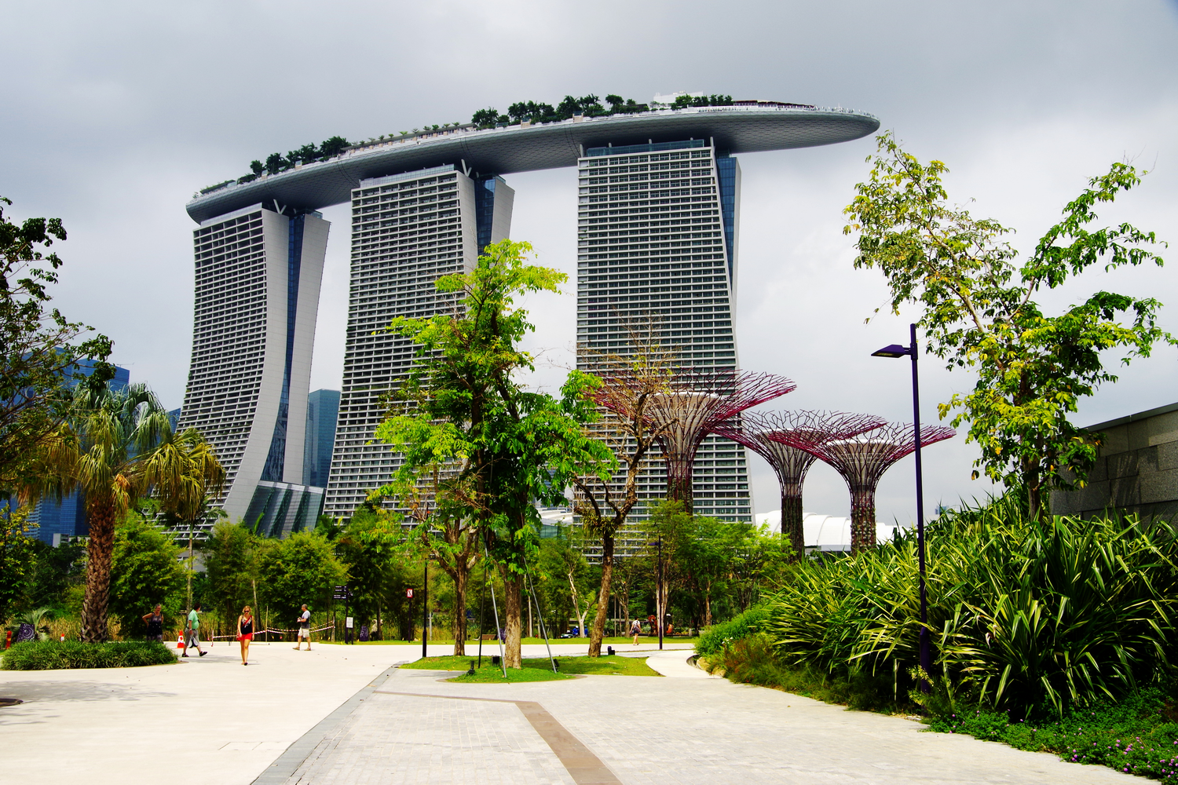
Одељење хортикултуре

Slide 86
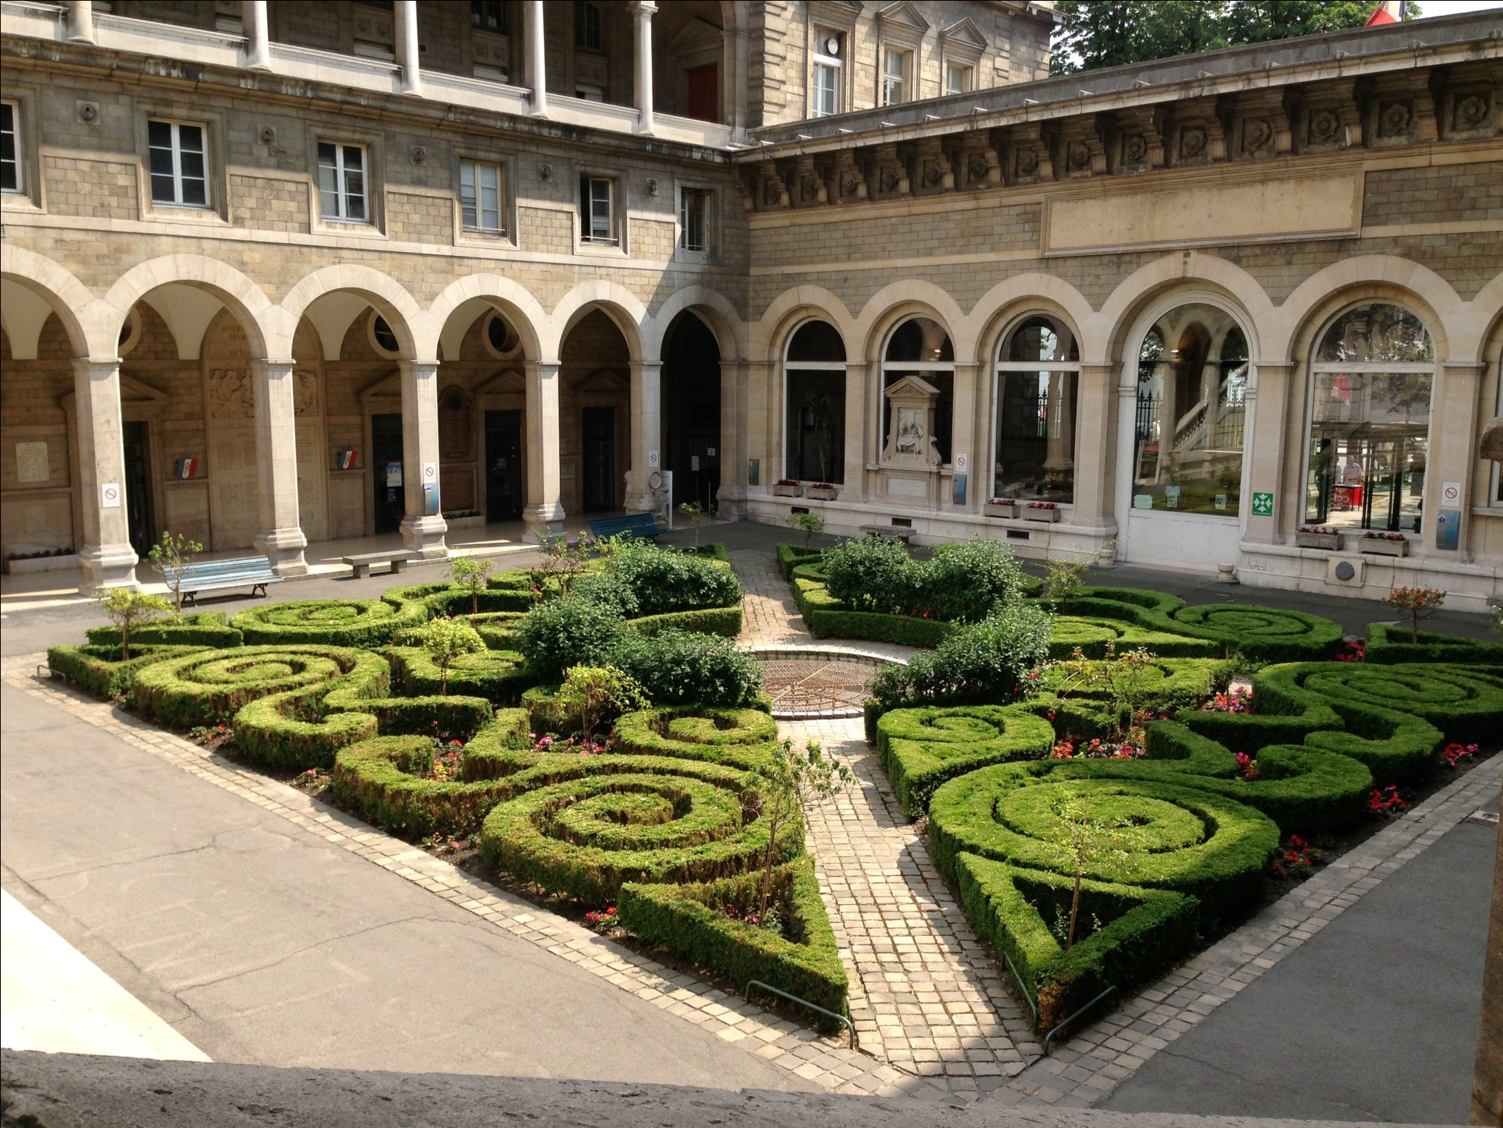
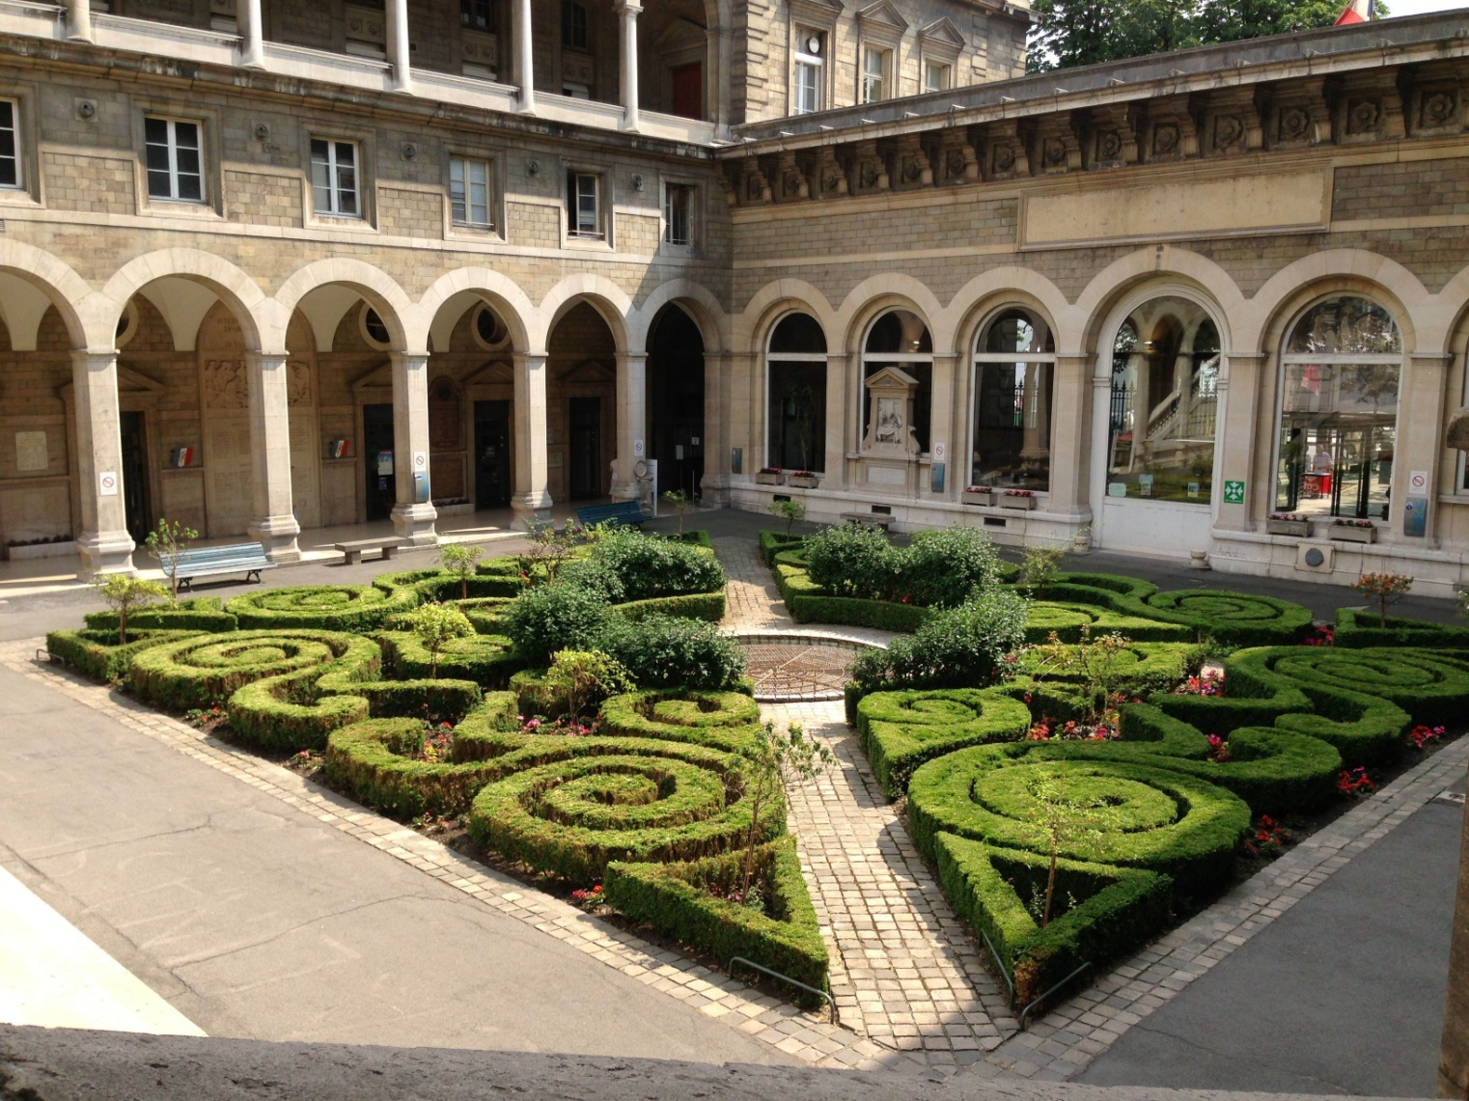
Одељење хортикултуре

Slide 87
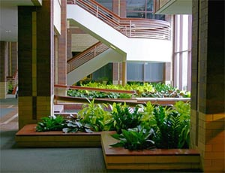
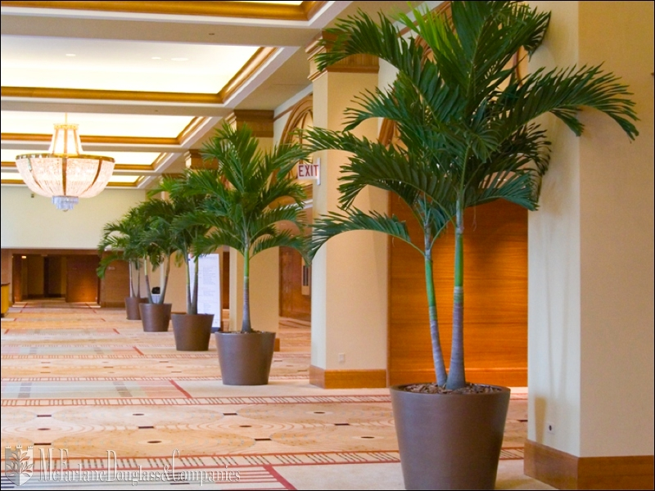
Одељење хортикултуре

Slide 88
Одељење хортикултуре
Могућа радна места у одељењу хортикултуре:
  шеф одељења хортикултуре,
  аранжер,
  вртлар,
  цвећар,
  помоћни радник.

Slide 89
Одељење хортикултуре
Шеф одељења хортикултуре, сходно категорији, капацитету и типу хотела, обавља следеће послове:
  организује процес декорације хотелских простора,
  врши стручни надзор и контролу одвијања процеса декорације,
  планира неопходни материјал и инвентар,
  води евиденцију о набавци и утрошку коришћеног материјала,
  брине о исправности уређаја (машина) и пријављује техничкој служби евентуалне кварове,
  контролише стање опреме и испуњеност одговарајућих стандарда,
  контролише квалитет и стање биоматеријала,
  контролише квалитет пружених услуга,
  врши редован обилазак простора,
  спроводи мере хигијенско-техничке заштите (ХТЗ) пословних процеса,
  сарађује са набавном службом и осталим организационим јединицама хотела,
  комуницира са произвођачима цвећа, биља, ђубрива и расадницима,
  организује и надгледа рад особља,
  прераспоређује особље у зависности од динамике пословних активности,
  води евиденцију о раду особља,
  планира и реализује програме обуке и тренинга особља,
  по потреби ангажује специјалне службе (водовод, градско зеленило, чишћење снега),
  прати и анализира факторе неопходне за нормалан развој вегетације,
  врши и друге послове по налогу непосредног претпостављеног.

Slide 90
Одељење хортикултуре
Аранжер обавља послове декорације простора и естетског обликовања хортикултурних засада.
Вртлар обавља послове у непосредном хотелском окружењу.
Цвећар и помоћни радник помажу функционисању одељења хортикултуре и по потреби допуњавају радне тимове осталих одељења и служби у хотелу.

